Slide 1


Elektroninių signalų fizika: kaip kompiuteriai mąsto
Darbą rengė: Kauno Stepono Dariaus ir Stasio Girėno gimnazijos 2B klasė, Kajus Škimelis, Orlandas Špokas
Darbo vadovė: Birutė Putnienė

Slide 2
Darbo tikslas
Mūsų tiklas – supažindinti Jus su elektroniniais signalais, kurie yra glaudžiai susiję su kompiuterių mąstymo (informacijos apdorojimo) raida.

Slide 3

Pristatymo planas
Kas – elektroninis signalas
Skaitmeniniai signalai
Kaip signalai keliauja?
Kaip kompiuteris “galvoja”
Kas - loginiai vartai
Kas - tranzistoriai
Kaip veikia informacijos apdorojimas?
Kur pritaikoma?
Išvados bei apklausa
Šaltiniai

Slide 4
Kas – elektroninis signalas?
Signalas – tai duomenų (informacijos) perdavimo tam tikromis terpėmis procesas bei jo (perdavimo) rezultatas.
Taip pat signalas - matematinė funkcija, kuri atspindi pranešimo būseną.

Slide 5
Signalų pagrindinės savybės
Pagrindinės signalų savybės (parametrai):
amplitudė,
periodas,
dažnis,
fazė,
Tačiau visais atvejais signalai išsiskiria gebėjimu perduoti prasmę*
*tvarkingą signalą

Slide 6
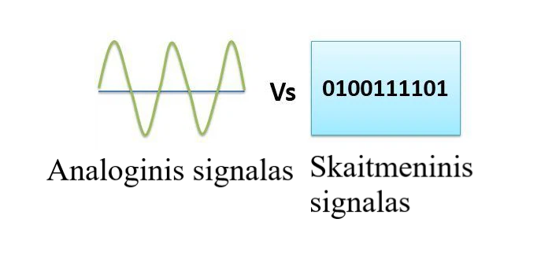
Kokios yra rūšys signalų?
Signalų rūšys: analoginės ir skaitmeninės
A) analoginės – tai signalas, kuriame yra laiko ir skirtingų kiekių, skaitmeninis signalas turi diskretinę reikšmę kiekviename mėginių ėmimo taške.
B) skaitmeninės – tai signalas, kuriame pradinė informacija prieš perduodant konvertuojama į bitų eilutę.

Slide 7


Kaip keliauja signalai?
Signalai keliauja taikant paketų perjungimo procesą, kuris susidea iš kelių etapų.
1) Paketavimas – duomenų suskaidymas į „0“ ir „1“.
2) Signalo maršruto parinkimas, kad pasiektų signalas paskirties vietą.
3) Paketų atkūrimas – duomenų surinkimas atgal į originalią (pradinę) formą.

Slide 8
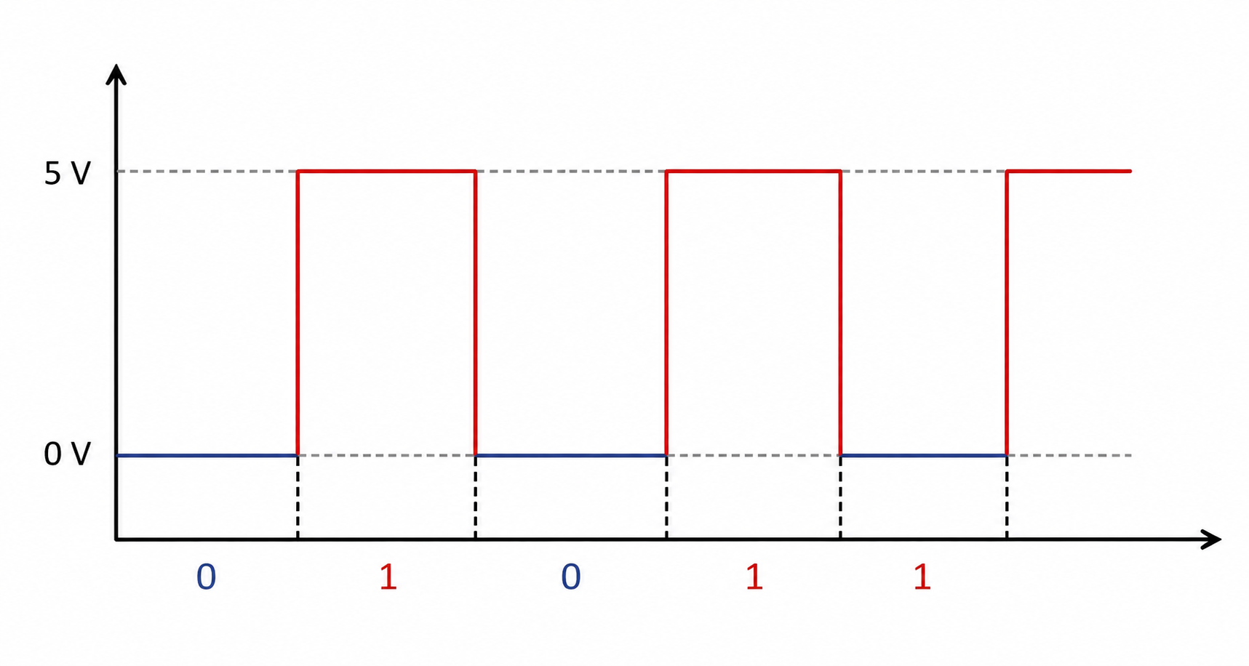
Skaitmeniniai signalai
Naudojami tik du signalai: 0 ir 1
0 → žema įtampa
1 → aukšta įtampa
1 bitas = viena reikšmė (0 arba 1)
8 bitai = 1 baitas
Patikima ir atspari klaidoms sistema

Slide 9
Kas - loginiai vartai
Loginiai vartai yra skaitmeniniai komponentai, kurie paprastai veikia dviem įtampos lygiais: aukštu (loginė 1) ir žemu (loginė 0).
Aukštas lygis dažnai vadinamas įjungta būsena, o žemas — išjungta.
Taip pat loginiai vartai apibūdinami kaip elektroninės loginių funkcijų realizacijos, o jų elgesį vaizduoja tiesos lentelės, kuriose išvardijami visi įėjimų deriniai ir atitinkami išėjimai.

Slide 10
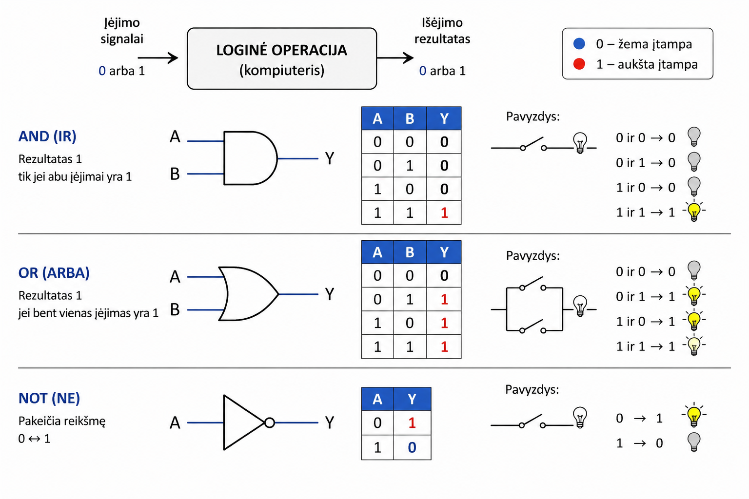
Kaip kompiuteris „mąsto“?
Kompiuteris nemąsto kaip žmogus
Jis vykdo tikslias instrukcijas (programas)
Pagrindas – loginės operacijos:
  AND (IR) → rezultatas 1 tik jei abu = 1
  OR (ARBA) → 1 jei bent vienas = 1
  NOT (NE) → pakeičia 0 ↔ 1
Šios operacijos atliekamos naudojant elektroninius signalus (0 ir 1)
Viskas vyksta labai greitai:
milijonai–milijardai operacijų per sekundę

Slide 11
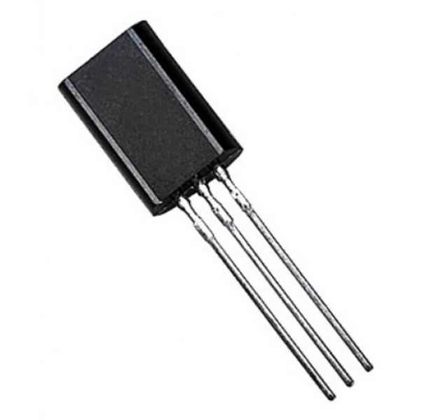
Tranzistoriai
Tranzistorius – mažas elektroninis komponentas
Veikia kaip jungiklis:
  įjungta → 1
  išjungta → 0
  Naudojamas valdyti elektros srautą
  Iš tranzistorių sudaromi:
  loginiai vartai (AND, OR, NOT)
  procesoriai
Viename procesoriuje gali būti:
  milijardai tranzistorių
  Kuo daugiau tranzistorių → tuo galingesnis kompiuteris

Slide 12

Procesorius
Procesorius arba centrinis procesorius (CPU) yra pagrindinis bet kurio kompiuterio ar elektroninio įrenginio komponentas. Jis yra atsakingas už instrukcijų ir skaičiavimų, būtinų, kad sistema tinkamai veiktų, vykdymą.
Procesorius – taipogi ta vieta, kur elektroniniai signalai susitinka galutiniam rezultatui.
Procesorių galima lyginti su kompiuterio „smegenis“.

Slide 13

Kur tai naudojama?
Kompiuteriuose – programos, žaidimai, skaičiavimai
Telefonuose – programėlės, skambučiai, internetas
Internete – duomenų perdavimas (0 ir 1)
Dirbtiniame intelekte – sprendimų priėmimas
Žaidimų konsolėse – grafika ir valdymas

Slide 14
Apibendrinimas
Elektroniniai signalai yra šiuolaikinės informacinės visuomenės pagrindas, jungiantis fizinį pasaulį su skaitmenine (virtualia) erdve. Jų pagrindiniai principai gali būti pateikti trejais etapais
1) Fizinis etapas: Signalo kodavimas.
2) Loginis etapas: Duomenų apdorojimas procesoriuje.
3) Funkcinis etapas: Rezultato interpretavimas.

Slide 15
Apklausa

Slide 16
Kas yra elektroninis signalas?
A) Elektroninis signalas – tai duomenų perdavimas bei jo (perdavimo) rezultatas ir matematinė funkcija.
B) Elektroninis signalas – tai fizinė medžiaga, kuri savaime generuoja duomenis nepriklausomai nuo energijos šaltinio ar informacijos nešėjo.
C) Elektroninis signalas – tai pastovi, nekintanti įtampa, kuri naudojama tik įrenginio aušinimo procesams valdyti.

Slide 17
Kokios yra rūšys signalų?
A)​ analoginiai, tolydiniai
B)​ analoginiai, skaitmeniniai
C)skaitmeniniai , diskretiniai

Slide 18
Ką reiškia paketavimas
A) Signalo sustabdymas
B) Duomenų suskaidymas į „0“ ir „1“
C) Duomenų ištrynimas

Slide 19
Kam reikalingas maršruto parinkimas?
A) Kad signalas pasiektų paskirties vietą
B) Kad signalas būtų išjungtas
C) Kad duomenys būtų sulėtinti

Slide 20
Už ką atsakingas procesorius?
A) už ilgalaikį failų saugojimą
B) už monitoriaus pakeitimą ir ekrane rodomą vaizdą
C) už instrukcijų ir skaičiavimų, būtinų, kad sistema tinkamai veiktų, vykdymą.

Slide 21
Kokia yra pagrindinė tranzistoriaus funkcija?
A) Saugoti nuotraukas
B) Valdyti elektros srautą
C) Didinti ekrano ryškumą

Slide 22
Atsakymai
1. A)
2. B)
3. B)
4. A)
5. C)
6. B)

Slide 23
Šaltiniai
signalas - Visuotinė lietuvių enciklopedija Analoginiai ir skaitmeniniai signalai - koks skirtumas? 2020121111103983f9e2f68f12495eb4fe7b25e7320247.jpeg (479×235) Kas yra skaitmeninis signalas? - Žinios - Shenzhen EPT Technology Co, Ltd phylecture.pdf
https://en.khanacademy.org/computing/computers-and-internet/xcae6f4a7ff015e7d:computers/xcae6f4a7ff015e7d:from-electricity-to-bits/a/from-electricity-to-bits
https://ocw.mit.edu/courses/cms-595-learning-media-and-technology-spring-2024/external-resources/khan-academy_6b2cd939-9a4d-4ed6-aee1-bf1693fb2ef6/
https://en.wikipedia.org/wiki/Logic_gate
Loginiai vartai: apibrėžimas, tipai, tiesos lentelės ir veikimo principas
https://tecnobits.com/lt/kas-yra-procesorius-ir-kaip-jis-veikia/

Slide 24
Elektroninių signalų fizika: kaip kompiuteriai mąsto
Darbą rengė: Kauno Stepono Dariaus ir Stasio Girėno gimnazijos 2B klasė, Kajus Škimelis, Orlandas Špokas
Darbo vadovė: Birutė Putnienė

